Slide 1

ESPECIALIZACION EN INGENIERIA DE SOFTWARE
MODULO PATRONES DE DISEÑO DE SOFTWARE

Slide 2


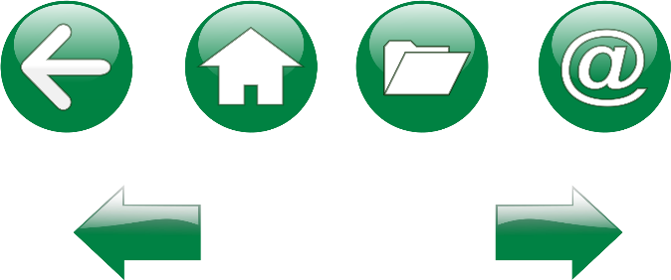
Educación formal
Ingeniero de sistemas, Universidad Popular del Cesar sede Valledupar, Feb 2002 – Jun 2009. MsC en Ingeniería de Sistemas y Computación, Universidad Nacional de Colombia, Bogotá, Feb 2011 – Mar 2015 PhD Ciencia, Tecnologia e innovación, Urbe, Venezuela, Mayo 2024
EL DOCENTE
Formación complementaria
AWS Academy Graduate - AWS Academy Cloud Foundations, 2022 https://www.credly.com/go/p3Uwht36
Associate Cloud Engineer Path - Google Cloud Academy, 2022 https://www.cloudskillsboost.google/public_profiles/c7e7936c-3e37-4bad-b822-74d40c49d0db
Fundamentos De Programación Con Énfasis En Cloud Computing – AWS Academy y Misión Tic 2022
Google Cloud Computing Foundations – Google Academy, 2022
Aplicación de cloud: retos y oportunidades de mejora para las empresas de software gestionando la computación en la nube – Fedesoft, 2023 Desarrollo De Aplicaciones Web En Angular, Para El Nivel Frontend – Universidad EAFIT, 2023 Microsoft Scrum Foundations – Intelligent Training - MinTic , 2023
JAIRO FRANCISCO
SEOANES LEON
jairoseoanes@unicesar.edu.co
(300) 600 06 70
Experiencia profesional
Docente Universitario, Universidad Popular del Cesar sede Valledupar, marzo del 2013. Técnico de Sistemas Grado 11, Rama judicial Seccional Cesar, SRPA Valledupar, Junio del 2009

Slide 3
MODULO DE PATRONES DE DISEÑO DE SOFTWARE
Unidad 1
Fundamentos avanzados de diseño orientado a objetos
Unidad 2
Patrones de diseño creacionales
Unidad 3
Patrones de diseño estructurales
Unidad 5
Antipatrones y refactorizacion
Unidad 4
Patrones de diseño de comportamiento
Cierre Curso

Slide 4
MODULO DE PATRONES DE DISEÑO DE SOFTWARE
Unidad 1
Fundamentos avanzados de diseño orientado a objetos
Unidad 2
Patrones de Diseño Creacionales
Unidad 3
Patrones de Diseño Estructurales
Unidad 5
Antipátrones y refactorización
Unidad 4
Patrones de Diseño de Comportamiento
Cierre Curso

Slide 5
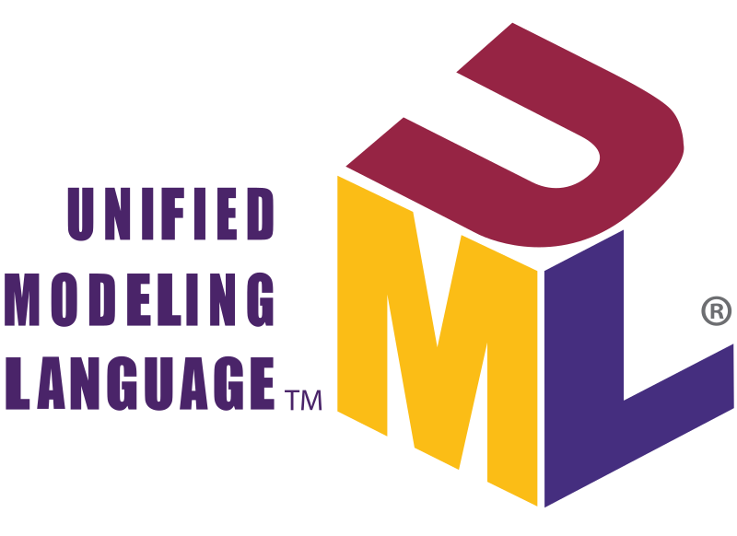
Leguaje unificado de modelado - UML
UML es una notación gráfica unificada para representar múltiples características sistemas desarrollados con el paradigma de orientación a objetos.
Captura de requisitos - Análisis -
Diseño – Implementación - Pruebas

Slide 6
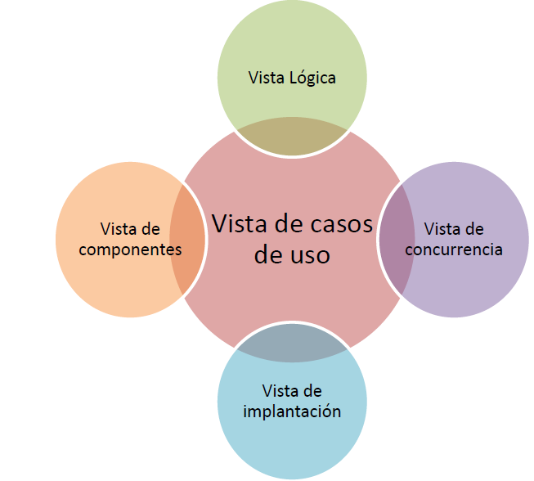
Leguaje unificado de modelado - UML
Vista de casos de uso: Diagramas de Casos de Uso
Vista lógica:
Estructura: Diagrama de clases y diagramas de objetos
Interacción: Diagrama de estado, secuencia, colaboración y actividad
Vista de implantación: Diagrama de despliegue
Vista de componentes: Diagrama de componentes
Vista de concurrencia:
Vista lógica + Vista de componentes + Vista de implantación

Slide 7
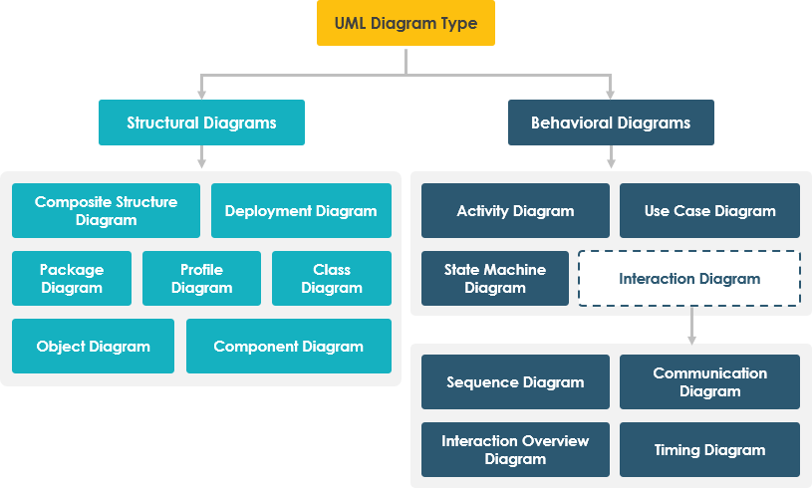
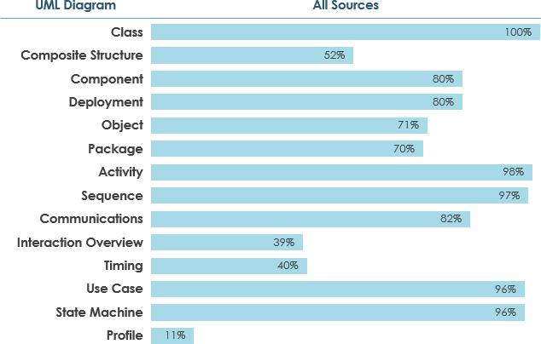
Leguaje unificado de modelado - UML
ampliamente utilizado, si es ≥ 60% de las fuentes
escasamente utilizado si es ≤ 40% de las fuentes
https://www.visual-paradigm.com/

Slide 8
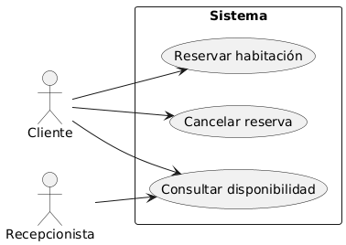
Leguaje unificado de modelado - UML
Diagrama de Casos de Uso
Propósito: Representa las funcionalidades del sistema desde el punto de vista del usuario (actores y casos de uso).
Casos de Uso: expresa una unidad coherente de funcionalidad, y se representa en el Diagrama de Casos de Uso mediante una elipse con el nombre del caso de uso en su interior.
Actor: entidad externa al sistema que realiza algún tipo de interacción con el mismo.
Relaciones entre Casos de Uso: Entre dos casos de uso puede haber las siguientes relaciones:
· Extiende: Cuando un caso de uso especializa a otro extendiendo su funcionalidad.
· Usa: Cuando un caso de uso utiliza a otro.

Slide 9
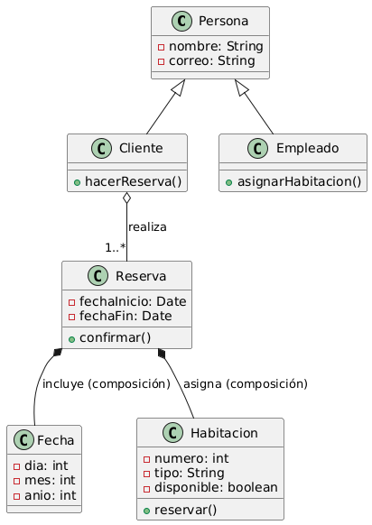
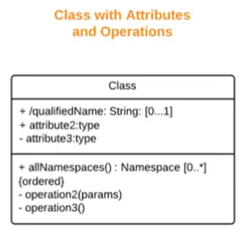
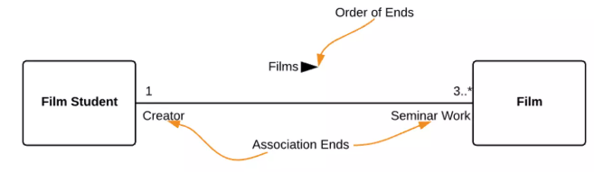
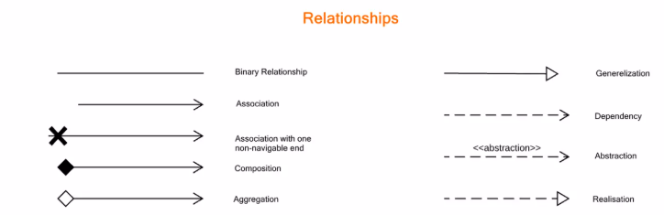
Leguaje unificado de modelado - UML
Diagrama de Clases:
Propósito: Representa la estructura estática del sistema: clases, atributos, métodos y relaciones (herencia, asociación, composición, etc.).

Slide 10
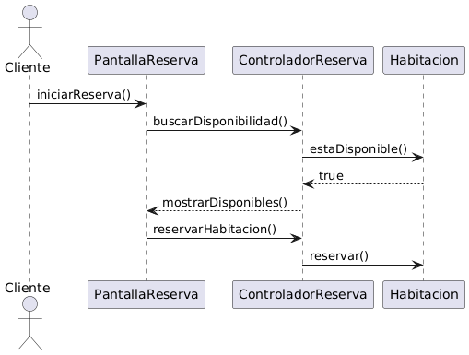
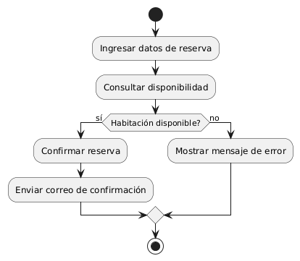
Leguaje unificado de modelado - UML
Diagrama de Secuencia:
Propósito: Muestra la interacción entre objetos a lo largo del tiempo para un caso de uso específico.
Diagrama de Actividades:
Propósito: Representa flujos de trabajo o procesos mediante actividades y decisiones. Importante para modelar lógica de negocio

Slide 11
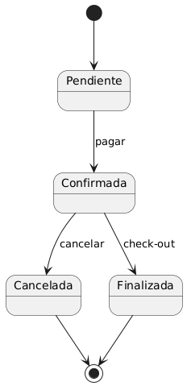
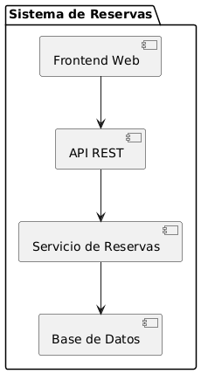
Leguaje unificado de modelado - UML
Diagrama de Estados:
Propósito: Muestra los distintos estados de un objeto y las transiciones entre ellos. Modelar comportamiento de objetos y su ciclo de vida
Diagrama de Componentes
Propósito: Representa los componentes físicos del sistema y sus relaciones (paquetes, bibliotecas, módulos). Importante para diseñar arquitectura a nivel de despliegue lógico y modularidad del sistema

Slide 12
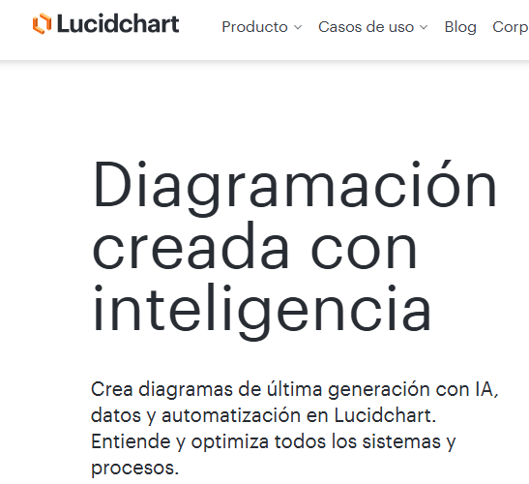
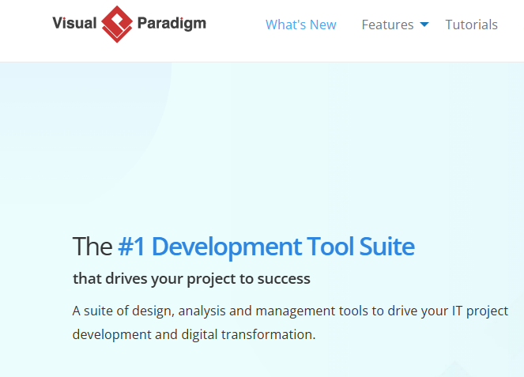
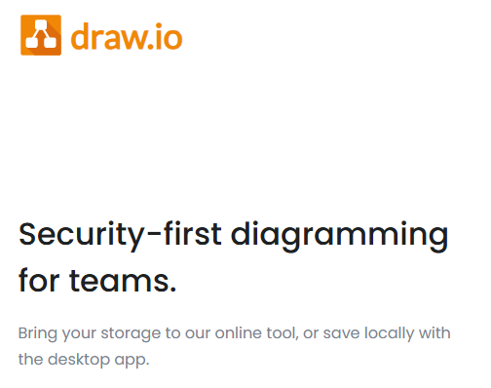
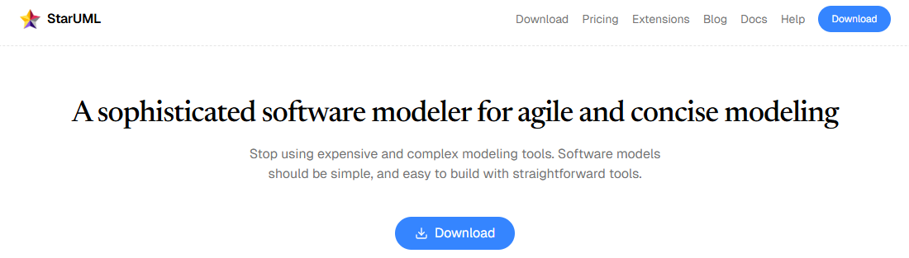
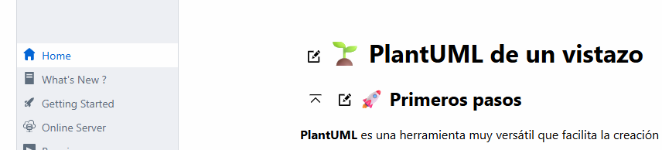
Leguaje unificado de modelado - Herramientas
https://www.lucidchart.com/pages
https://www.drawio.com/
https://www.visual-paradigm.com/
https://plantuml.com/es/
https://staruml.io/

Slide 13


